Slide 1


임베디드 시스템과 인공지능을 이용한
스마트 홈카메라 시스템
개발자 : 이현수
지도 교수 : 김진헌 교수님

Slide 2
SmartHomecam - Executive Summary (1/2)
1인 가구의 증가에 따른 범죄, 사고, 고독사에 대한 문제가 증가
1인가구의 안전을 보장할 시스템 필요
Problems
반려동물 가구 증가에 따라 혼자 방치되는 반려동물의 증가
집에 혼자 있는 반려동물을 모니터링할 수단이 필요
Features
Detection Model : YOLO 알고리즘을 통한 객체 탐지로 사람, 반려동물(강아지/고양이), 불꽃(화재)을 탐지
Face Recognition: 카메라를 통해 전달된 영상 프레임에 사람 얼굴이 인식된다면 데이터베이스에 저장된 가족멤버 얼굴 사진과 얼굴 벡터의 유클리디안 거리를 비교해 외부인을 판단
웹 시스템 : 가구원 관리, 홈카메라 관리, 탐지 기록 조회, 실시간 스트리밍, 통계
Benefits
홈카메라와 인공지능 알고리즘을 이용해 방어할 수 있음
반려동물 모니터링과 활동성을 확인 가능

Slide 3










SmartHomecam- Executive Summary (2/2)
핵심 Solution Overview
Object Detection 기반
사람, 화재, 반려동물, 위험상황 탐지
Action Recognition 기반 외부인 탐지
실시간으로 카메라 영상 프레임 서버로 전송
프레임을 기반으로 객체 탐지 연산을 했을 때 위험 상황 탐지
웹, 이메일, SMS를 통해 알려줌
실시간으로 카메라 영상 프레임 서버로 전송
실시간 영상 프레임 내 얼굴과 가족멤버 얼굴의 임베딩 벡터간 유클리드 거리로 외부인 판단
웹, 이메일, SMS를 통해 알려줌
WEB, 이메일, SMS 알림
WEB, 이메일, SMS 알림
외부인 판단
위험 상황 판단
사람탐지
사람, 화재, 반려동물, 위험상황 탐지

Slide 4

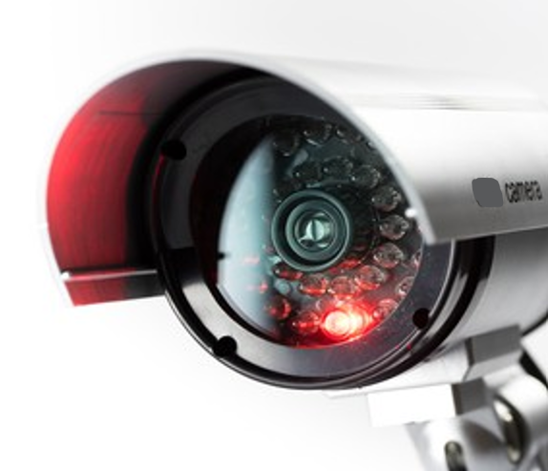
주요 사용 기술 및 알고리즘
전체 시스템 구성도
홈카메라 모드 알고리즘
데이터베이스 ERD

Slide 5
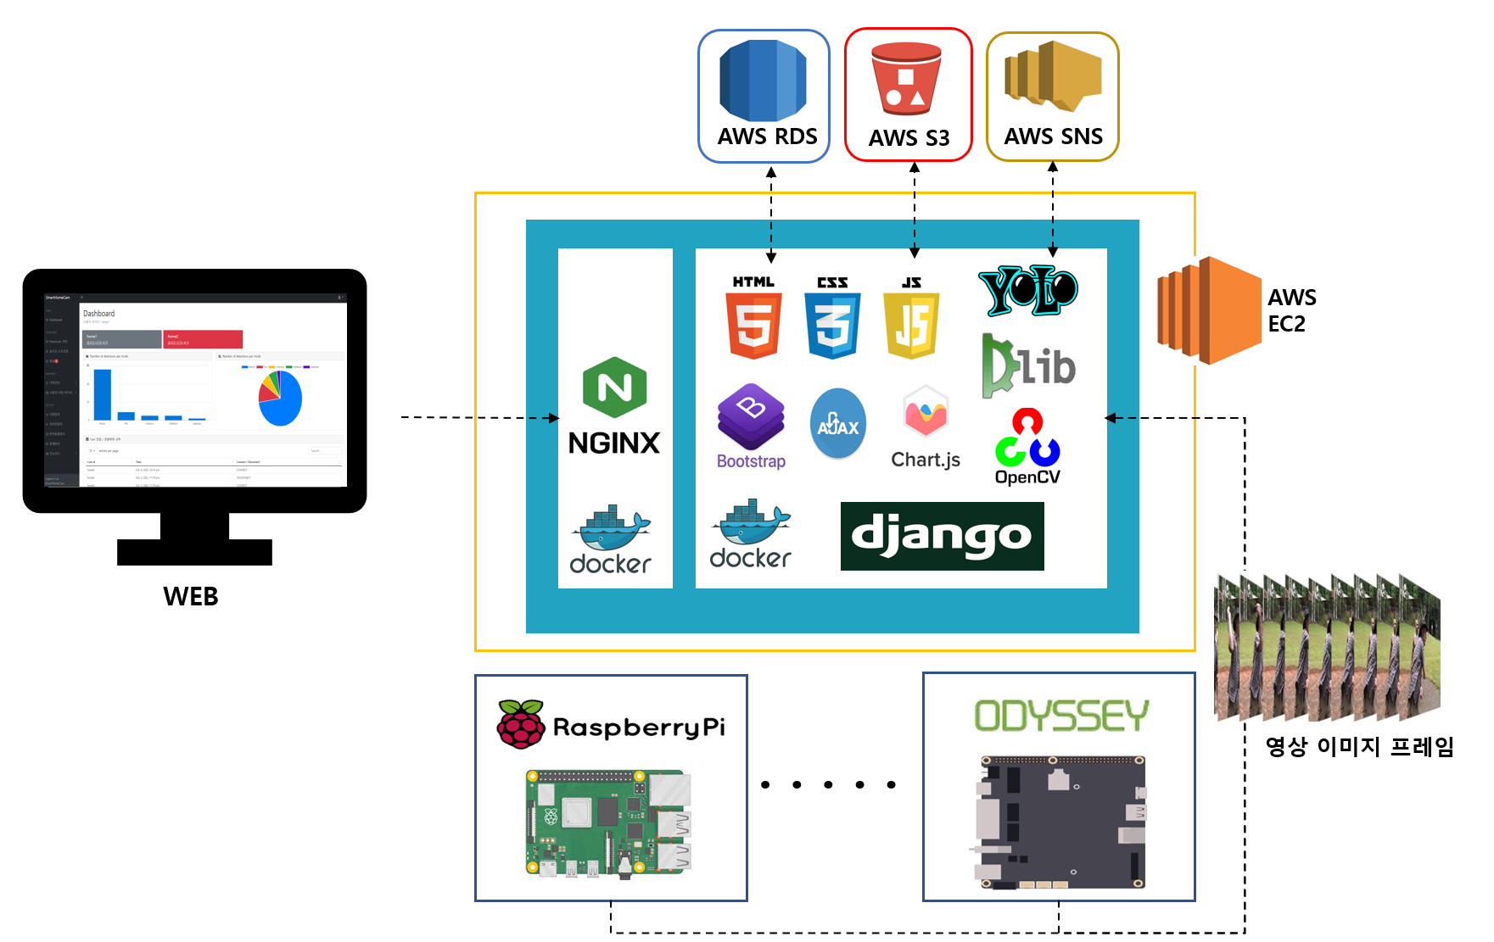
시스템 구성도
시스템 구성도

Slide 6
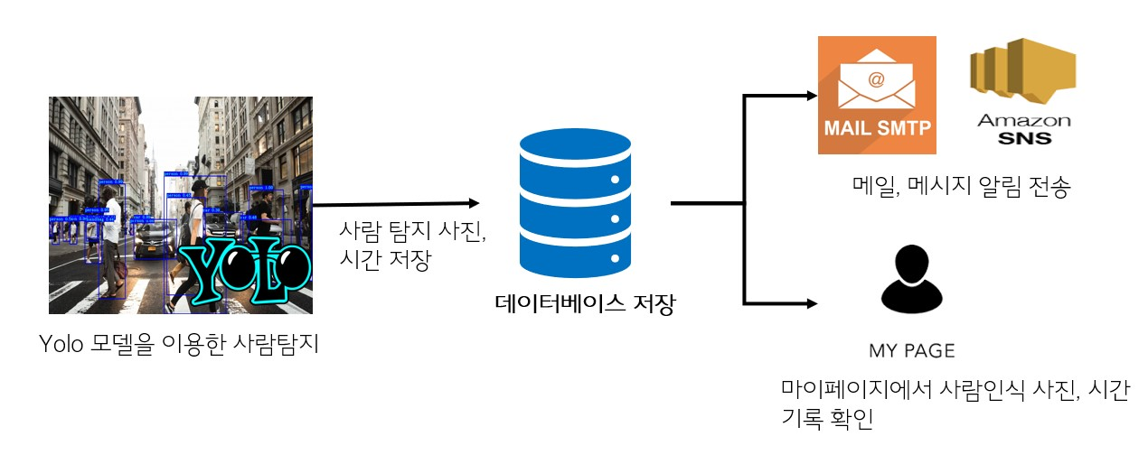
사람 탐지 모드
YOLO 기반 사람 탐지
사람탐지 모드

Slide 7
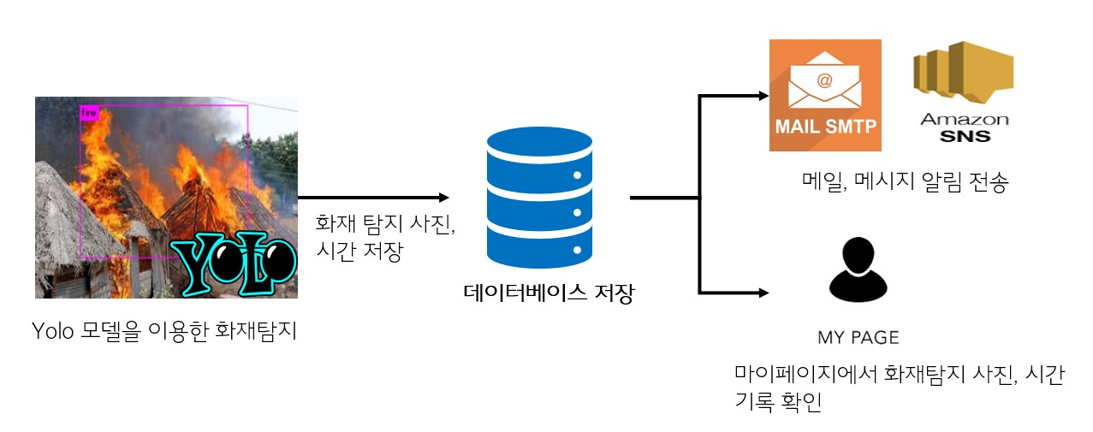
화재 탐지 모드
YOLO 기반 화재 탐지
화재탐지 모드

Slide 8
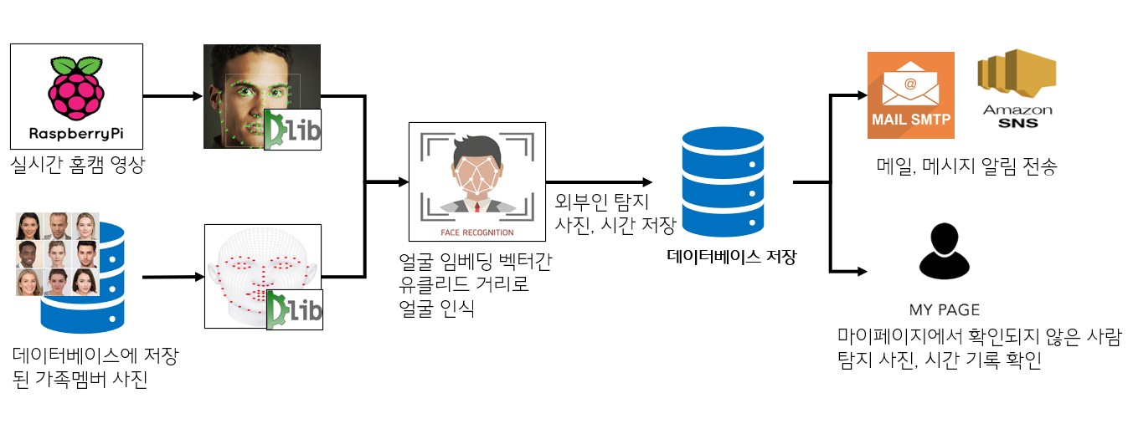
외부인 탐지 모드
임베딩 벡터간 유클리드 거리 기반 외부인 탐지
외부인탐지 모드

Slide 9
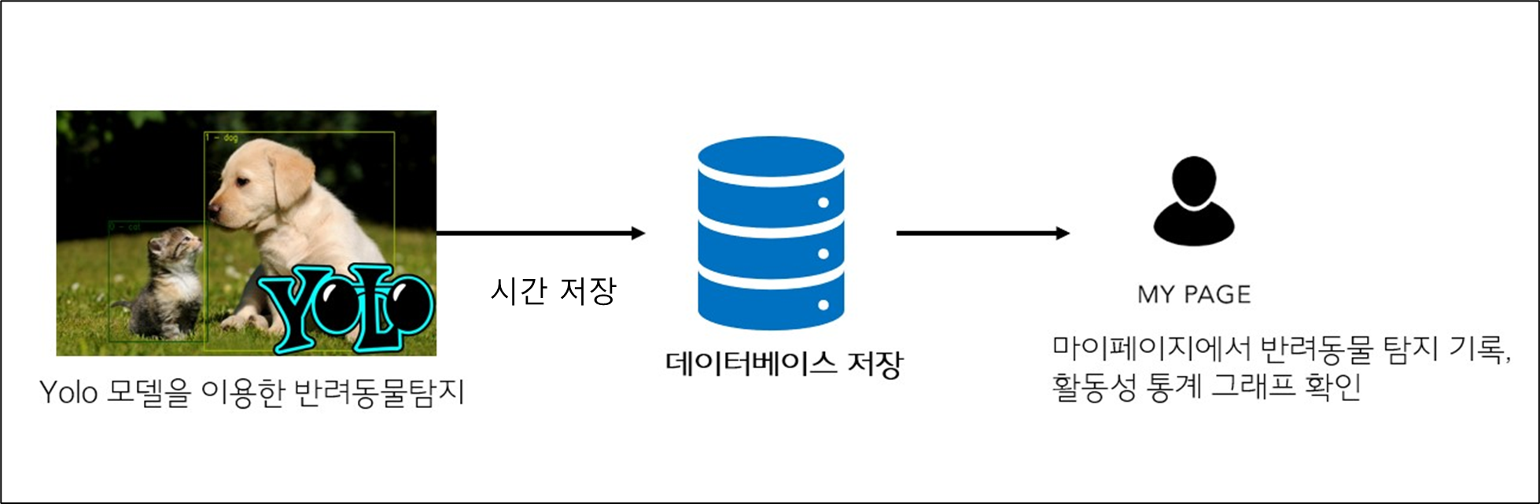
반려동물 탐지 모드
YOLO 기반 반려동물(강아지/고양이) 탐지
반려동물 탐지 모드

Slide 10
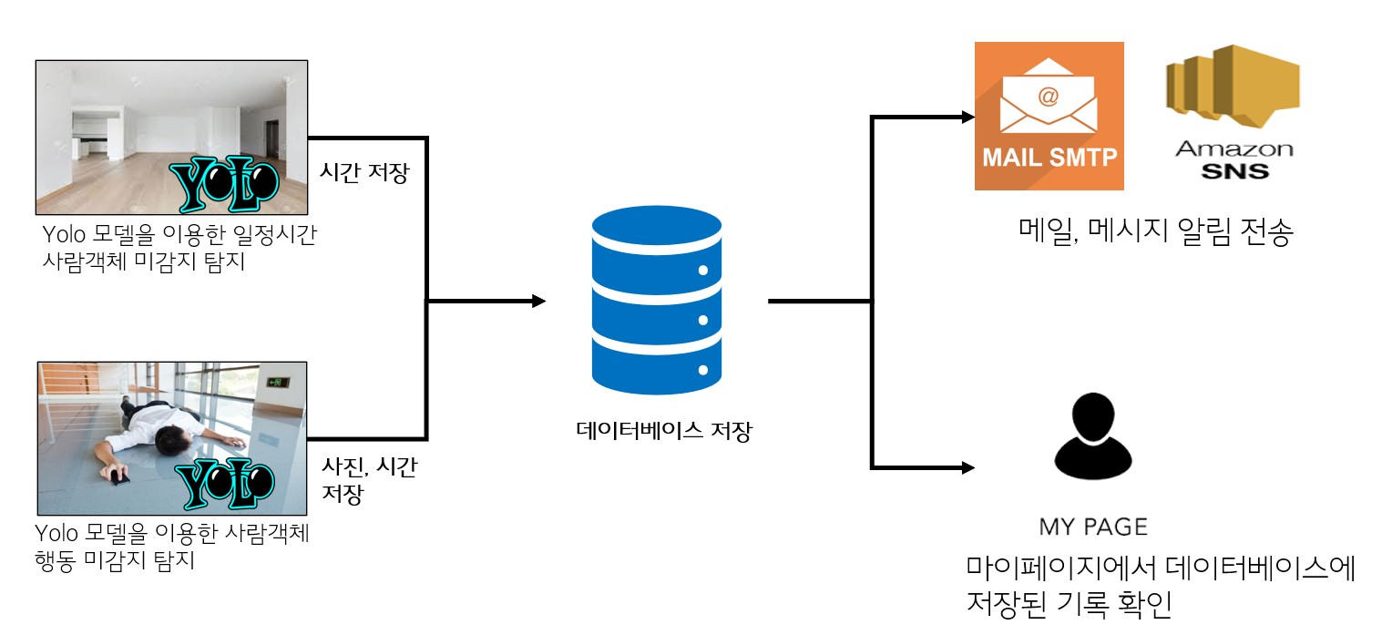
안심모드
YOLO 기반 사람 탐지 -> 일정시간 사람 미감지, 사람 행동 미감지
안심 모드

Slide 11
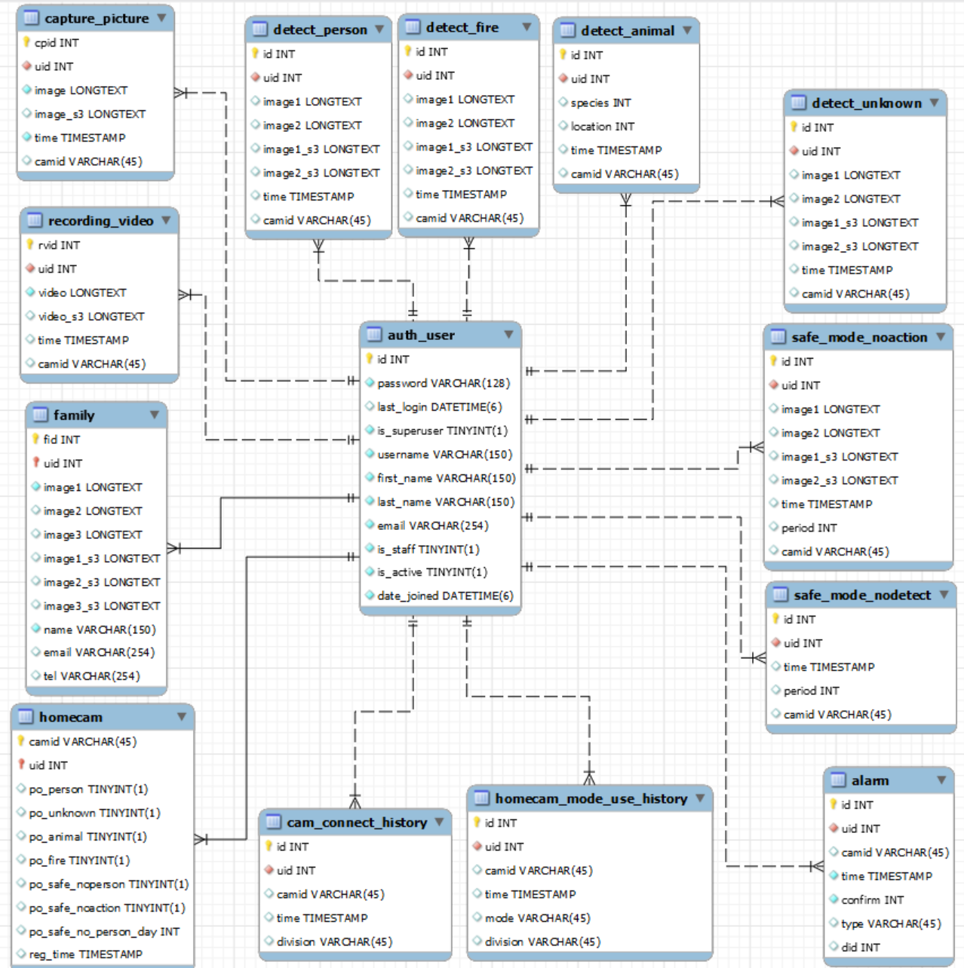
데이터베이스 ERD
데이터베이스 ERD
auth_user : 사용자 정보
homecam : 사용자 계정에 연결된 홈카메라 정보
family : 가구원 등록 정보
capture_picture : 사용자 캡처 저장 정보
recording_video : 사용자 녹화 영상 저장 정보
homecam_mode_use_history : 홈카메라 5가지 모드 on, off 기록
cam_connect_history : 라즈베리파이 연결, 해제 기록
alarm : 알림 저장
detect_person : 홈카메라 사람탐지모드 저장
detect_aniaml : 홈카메라 반려동물탐지 모드 저장
detect_fire : 홈카메라 화재탐지 모드 저장
detect_unknown : 홈카메라 외부인 탐지 모드 저장
safe_mode_nodetect : 홈카메라 안심모드 사람 미탐지 저장
safe_mode_noaction : 홈카메라 안심모드 사람 행동 미감지 저장

Slide 12

기능

Slide 13
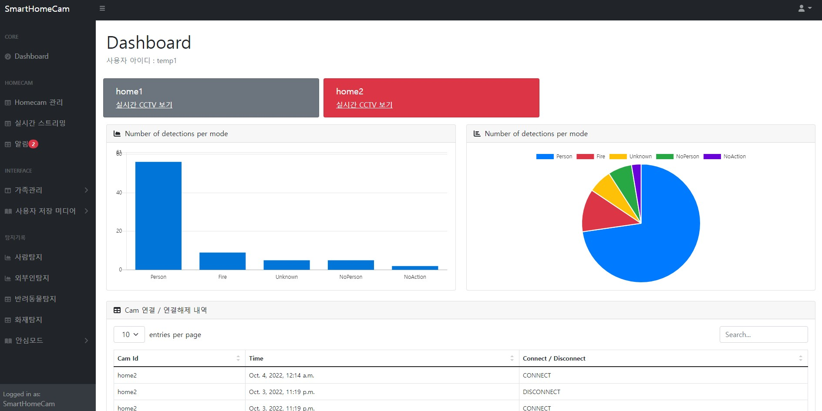
Dashboard
Dashboard 페이지
① 사이드바
① 사이드바
마이페이지에 있는 다른 페이지로 이동할 수 있습니다.
② 연결 상태
② 연결 상태
DB에 등록된 홈카메라가 보여지고, 만약 연결되지 않은 상태라면 회색, 연결된 상태라면 파랑, 연결된 홈카메라의 미확인 알림이 있는 경우 빨간색으로 변해 홈카메라 상태를 색으로 확인할 수 있습니다.
③ 통계
③ 통계
홈카메라 모드 별 탐지 수를 막대/파이 그래프로 시각적으로 볼 수 있습니다.
④ 홈카메라 연결/해제 기록
④ 홈카메라 연결/해제 기록
홈카메라의 연결/해제 기록을 확인할 수 있습니다.

Slide 14
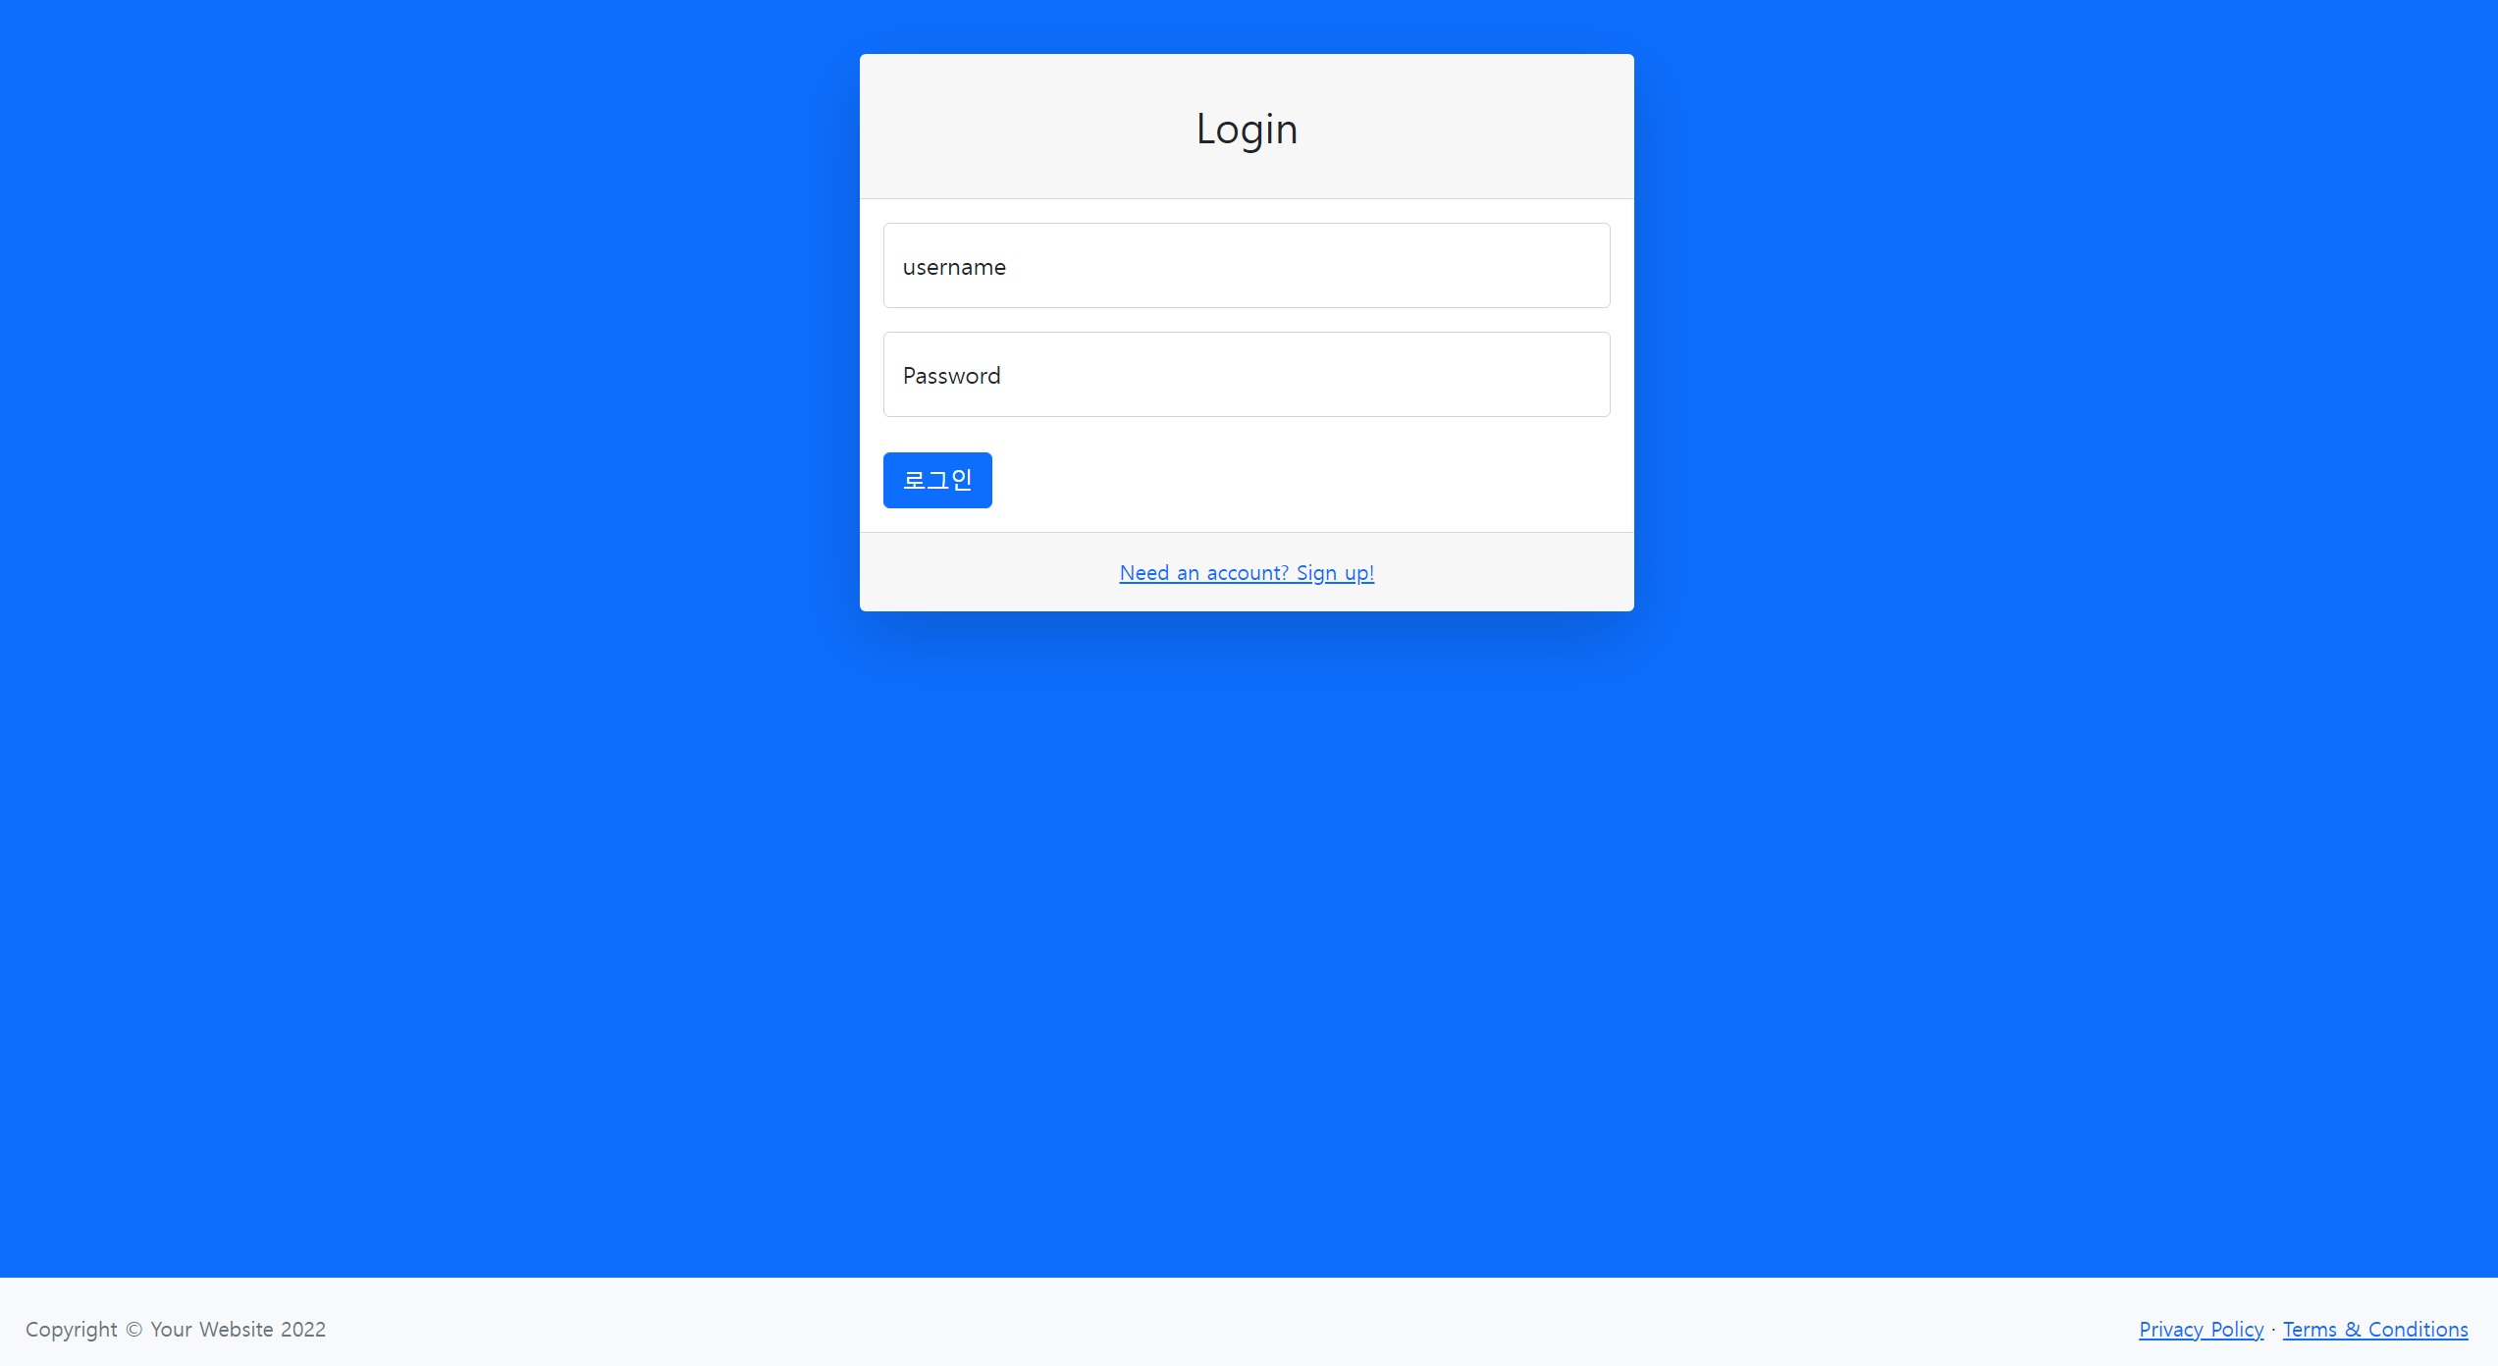
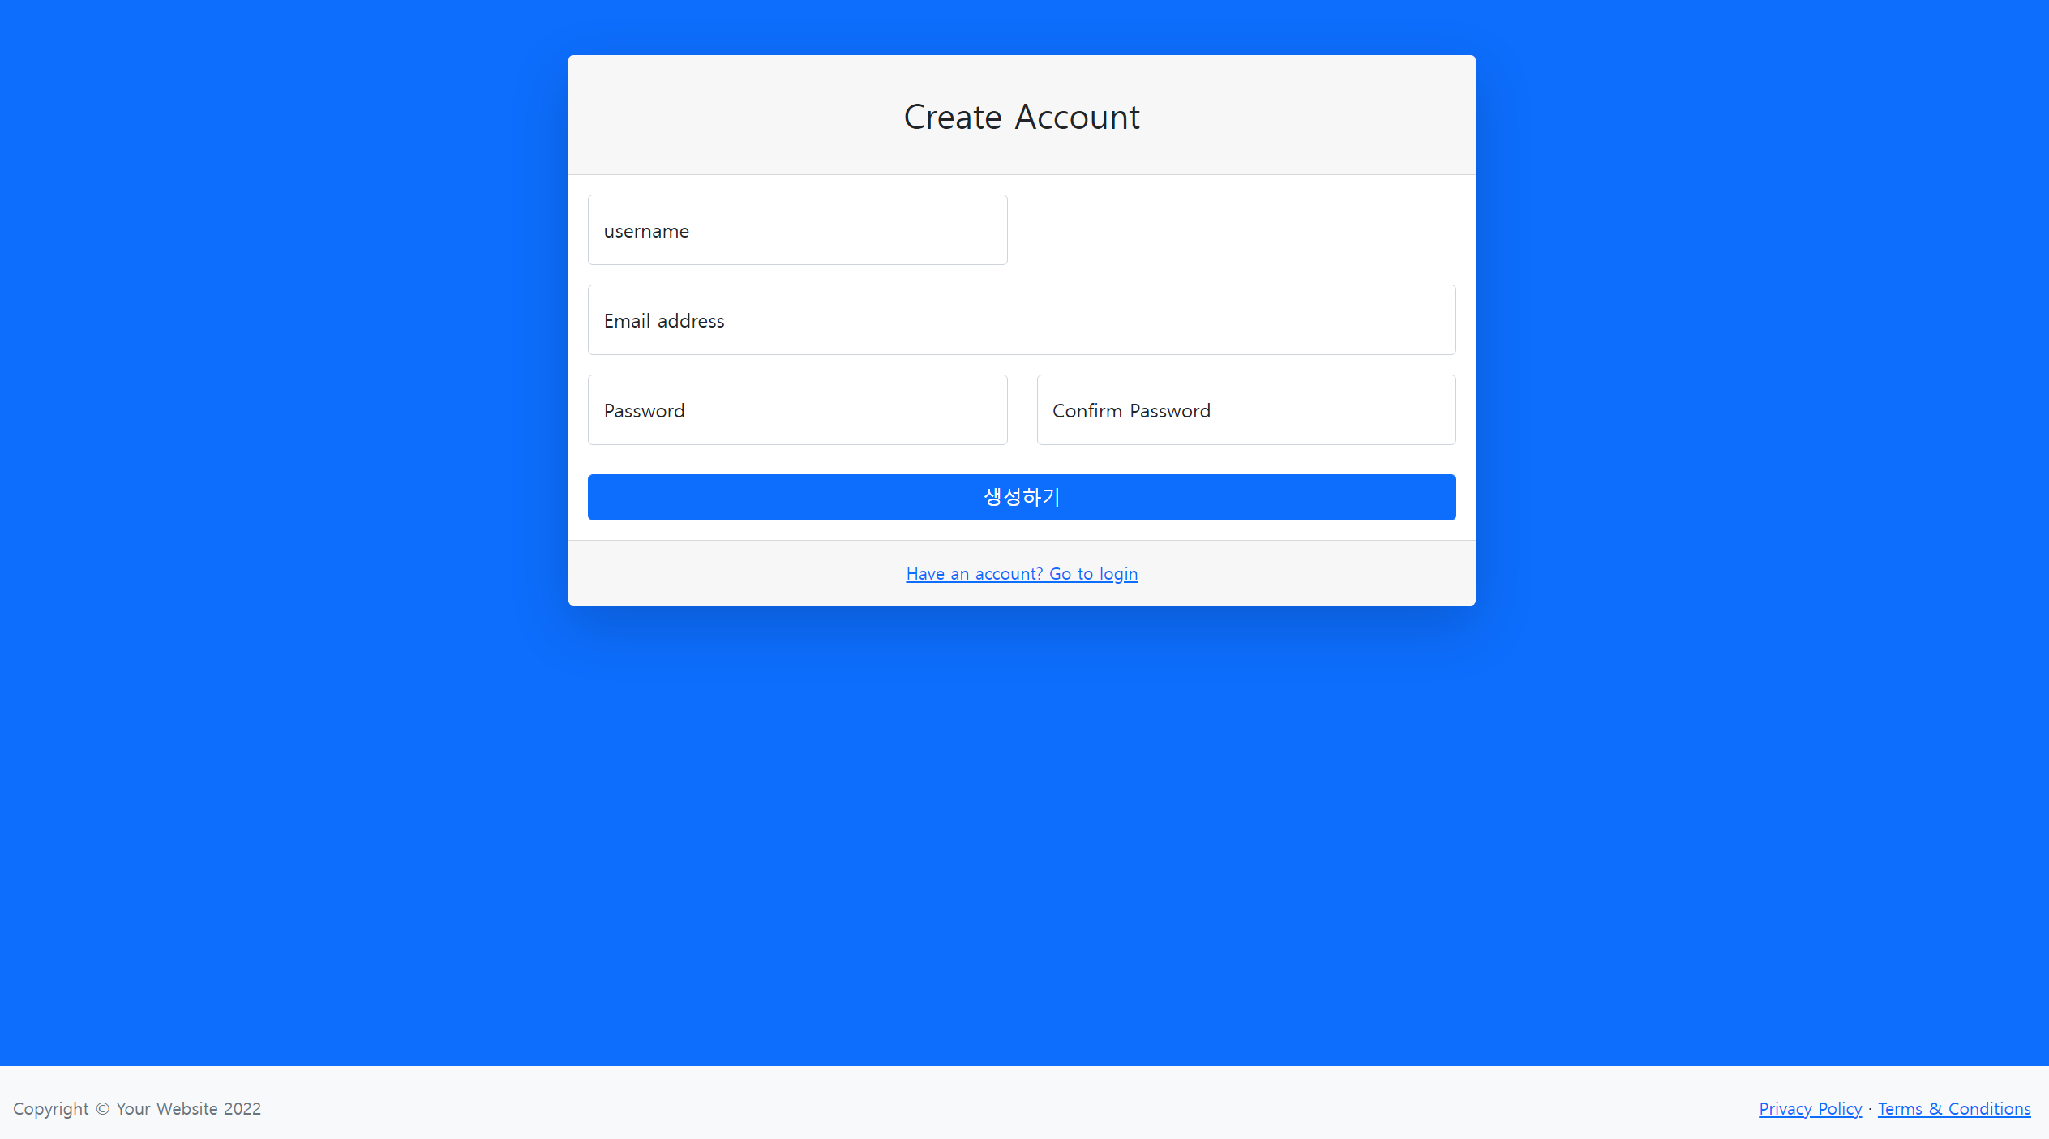
계정기능
로그인, 회원가입 페이지
▲ 로그인 페이지
▲ 회원가입 페이지

Slide 15
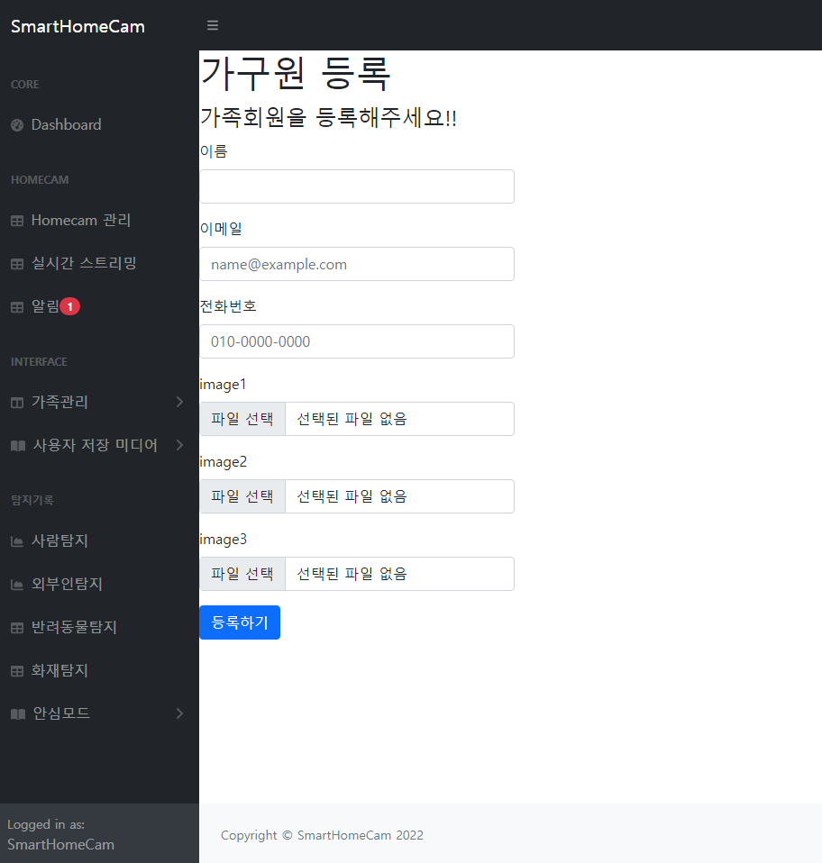
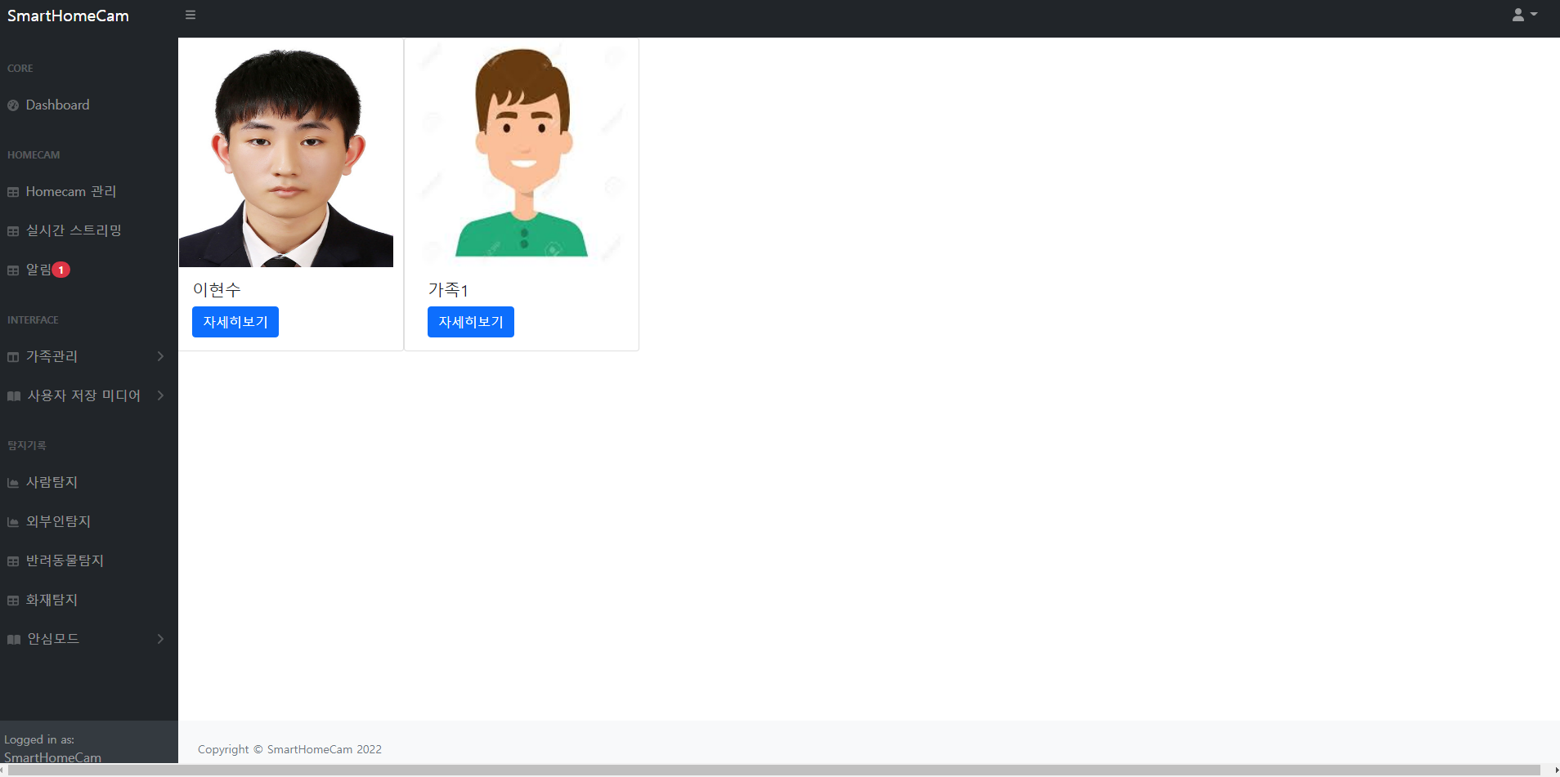
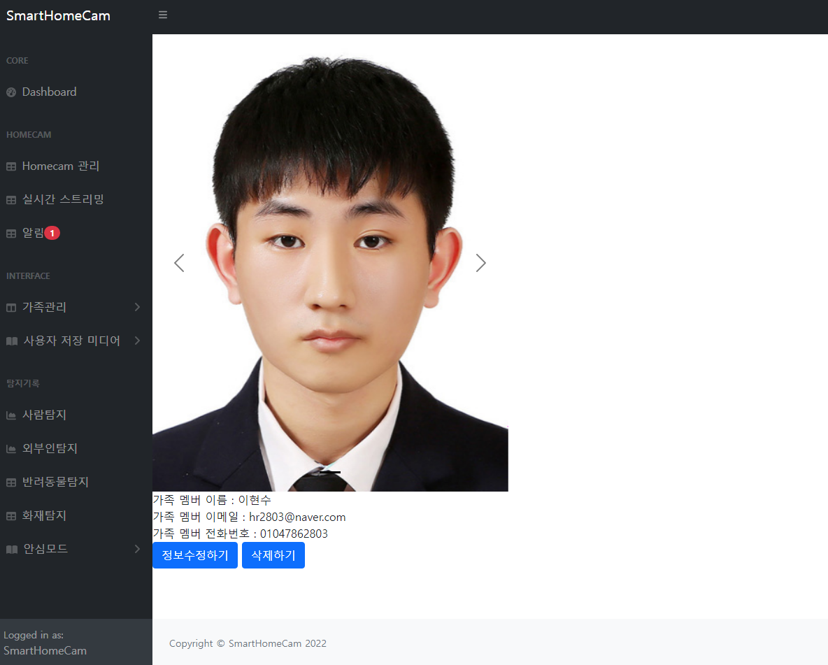


가족멤버 관리 기능
가족멤버 관리 페이지
▲ 가구원 등록 페이지
▲ 가족멤버 확인 페이지
▲ 가족멤버 상세 정보 페이지

Slide 16
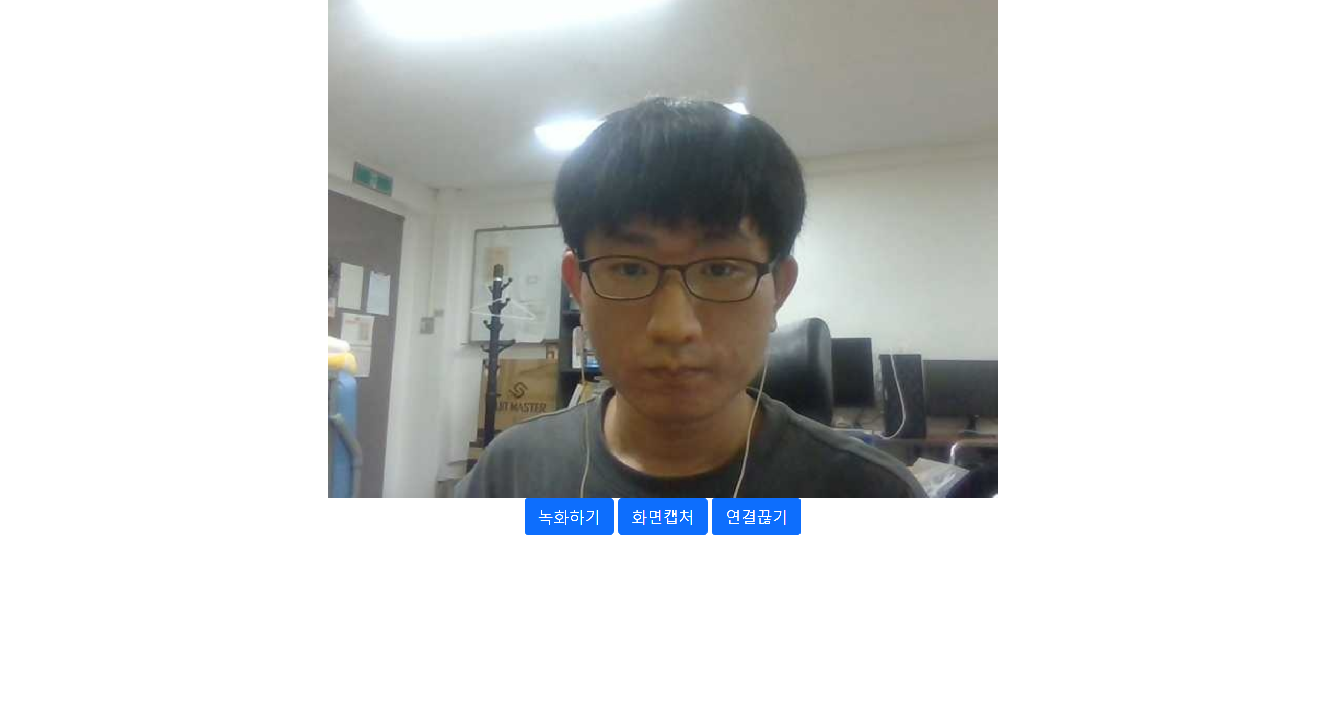

실시간 스트리밍
실시간 스트리밍 페이지
① 실시간 스트리밍
① 실시간 스트리밍
홈카메라가 전송하는 영상 프레임을 실시간으로 확인할 수 있습니다.
② 녹화하기
현재 화면에 보이는 실시간 스트리밍을 동영상으로 저장합니다. 녹화하기 버튼을 클릭하면 녹화중 버튼으로 변경되고, 이 상태에서 한번더 클릭하면 동영상이 저장됩니다.
③ 화면캡처
현재 화면에 보이는 실시간 스트리밍의 순간 이미지를 저장합니다.
④ 연결끊기
② 녹화하기
③ 화면캡처
④ 연결끊기
홈카메라와의 소켓 연결을 해제합니다.

Slide 17
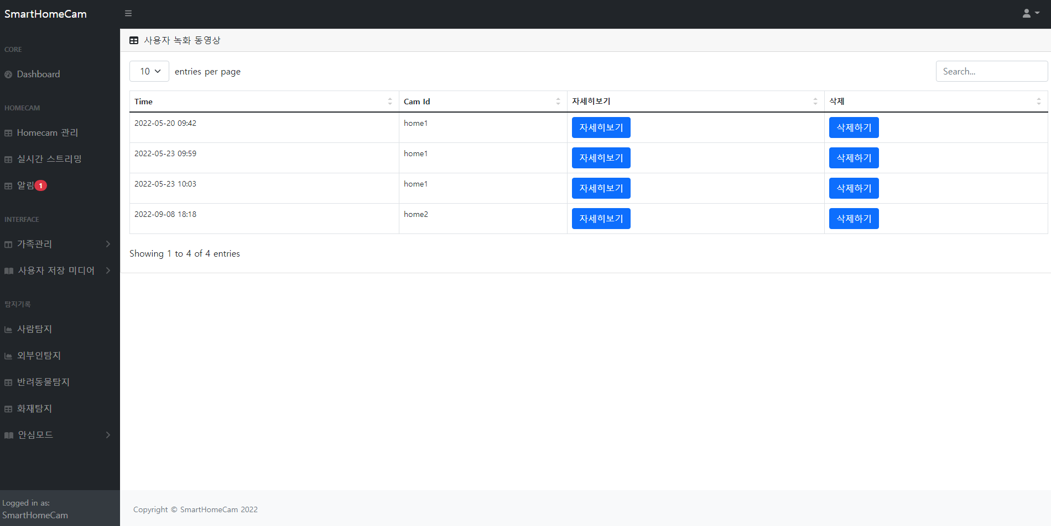
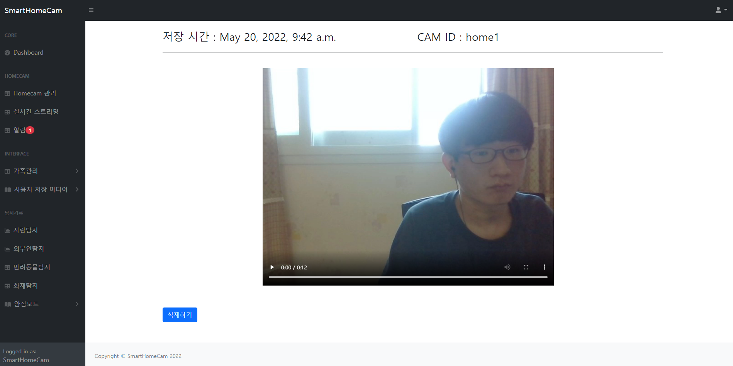

사용자 저장 미디어 확인 기능
캡처 이미지, 녹화 동영상 확인 페이지
▲ 사용자 저장 이미지, 동영상 리스트
▲ 사용자 저장 이미지, 동영상 상세 페이지

Slide 18
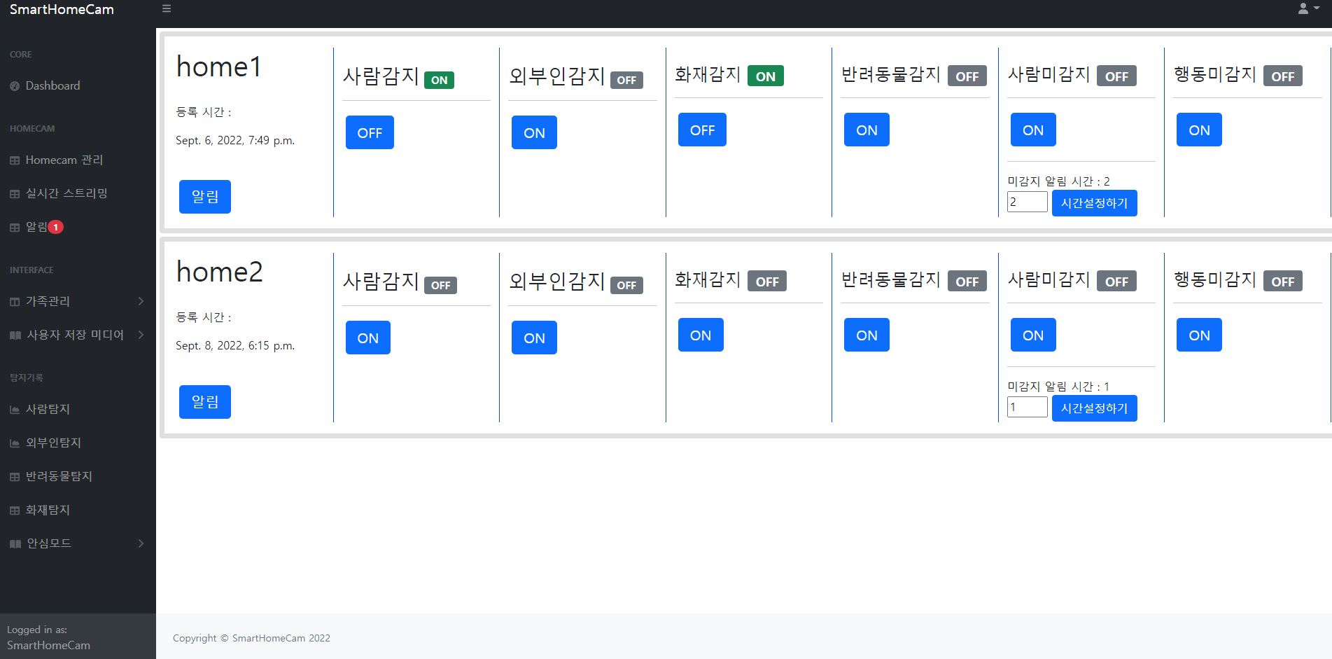
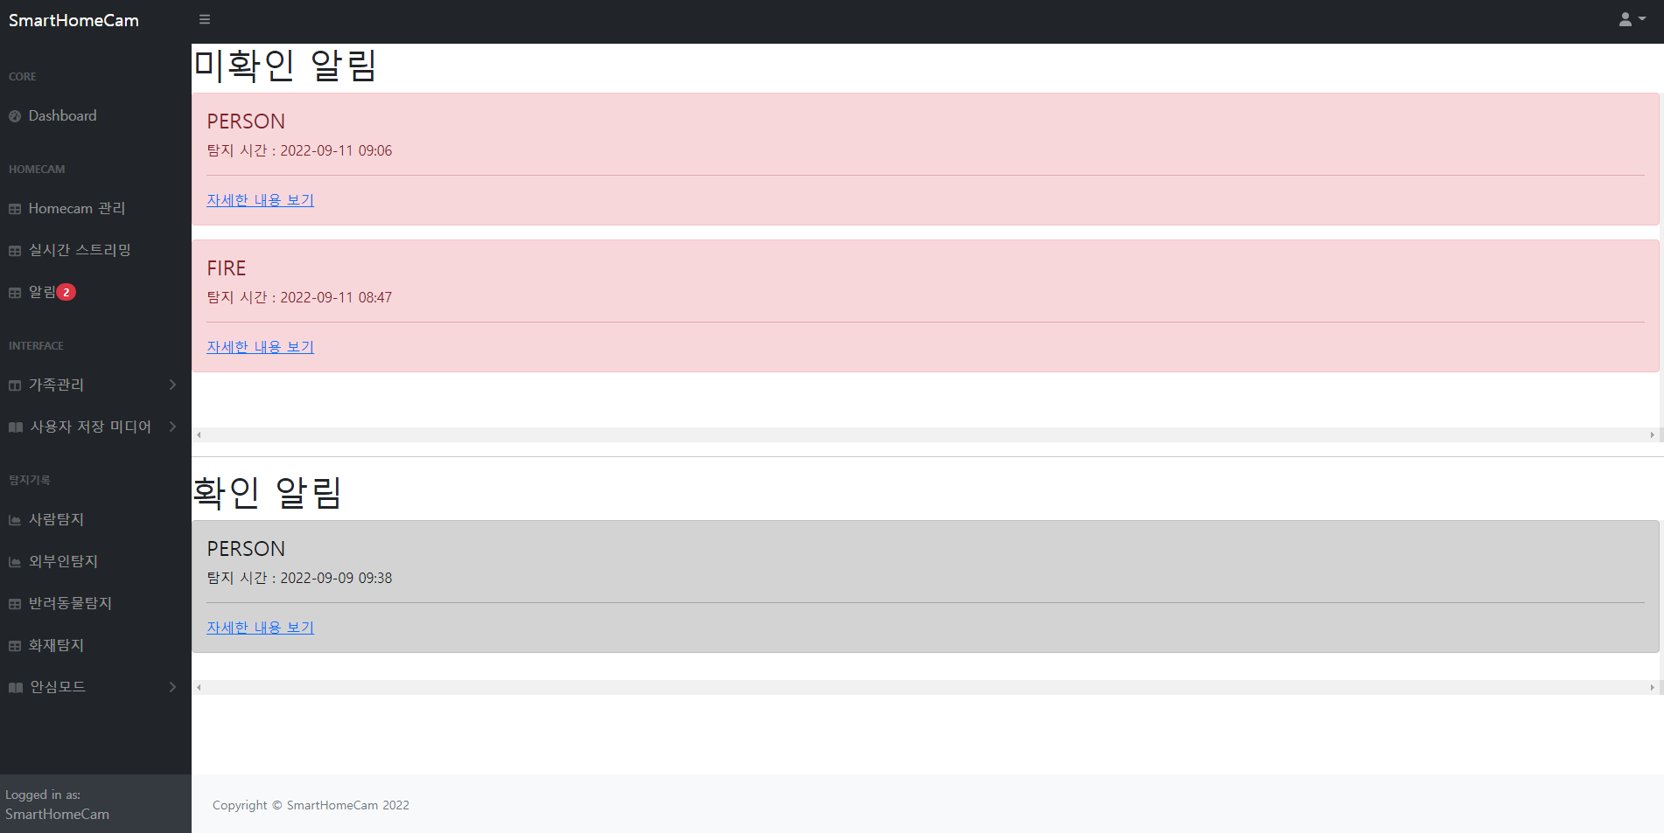
홈카메라 관리 기능
홈카메라 모드 설정, 알림 확인 페이지
▲ 홈카메라 모드 설정 페이지
▲ 홈카메라 알림 확인 페이지

Slide 19
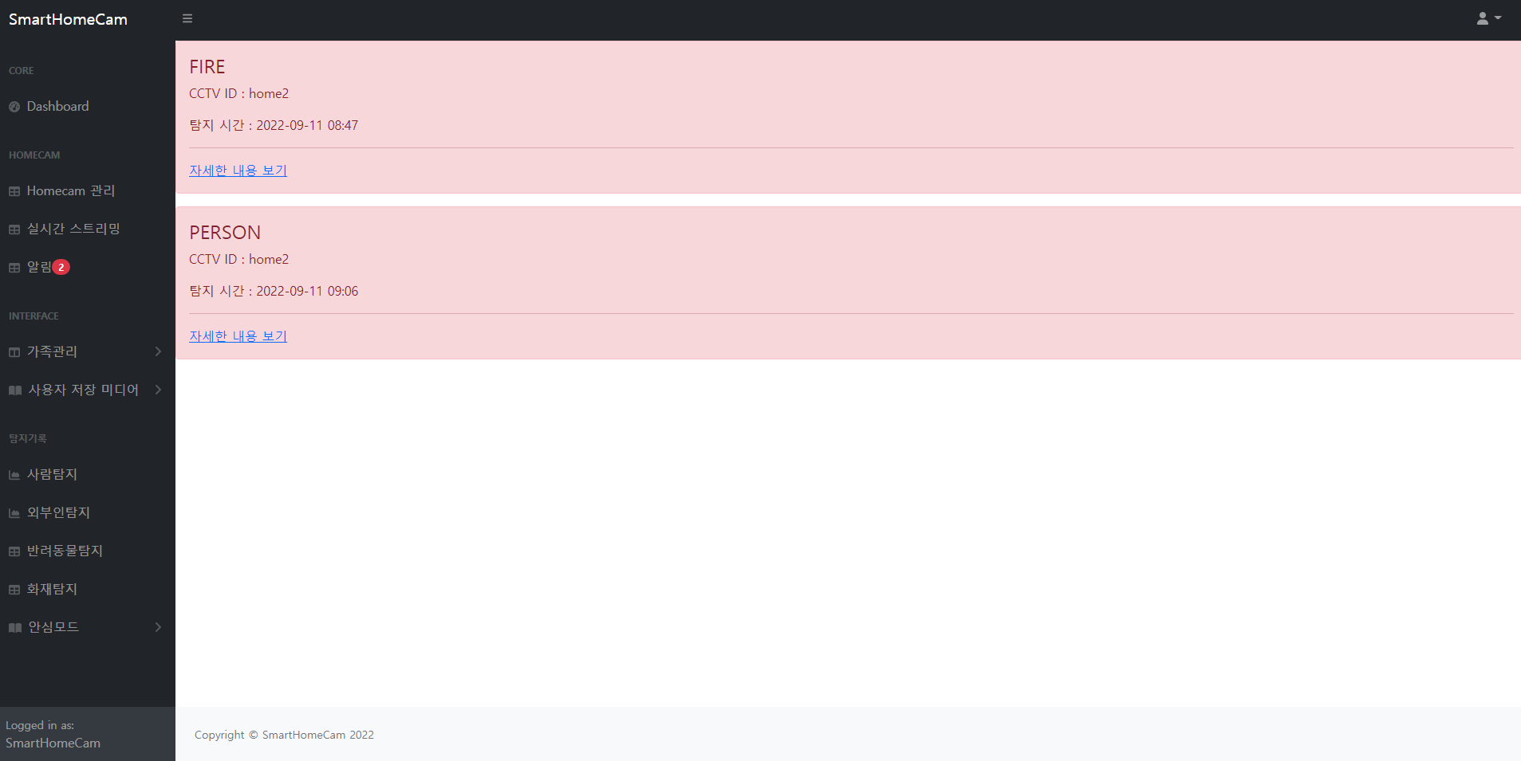
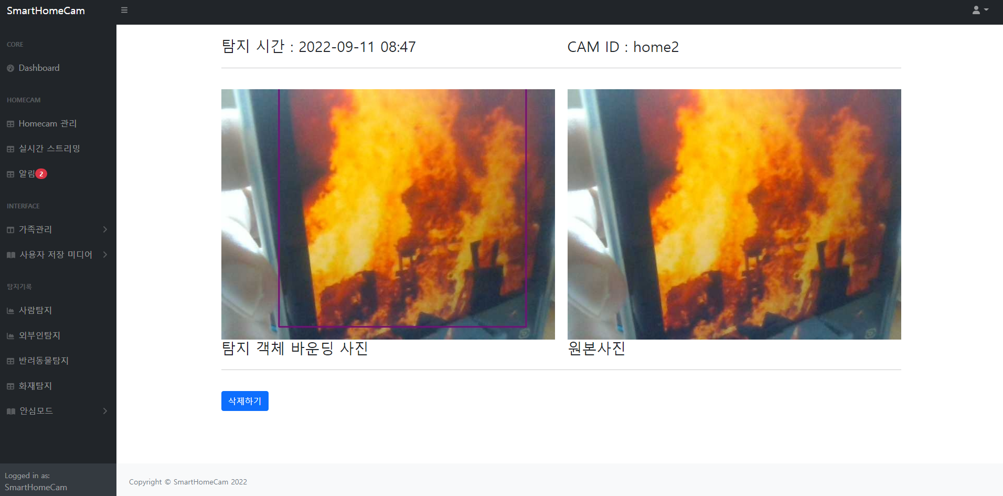
알림 확인
알림 확인 페이지
▲ 미확인 알림 확인 페이지
▲ 알림 상세보기 페이지

Slide 20
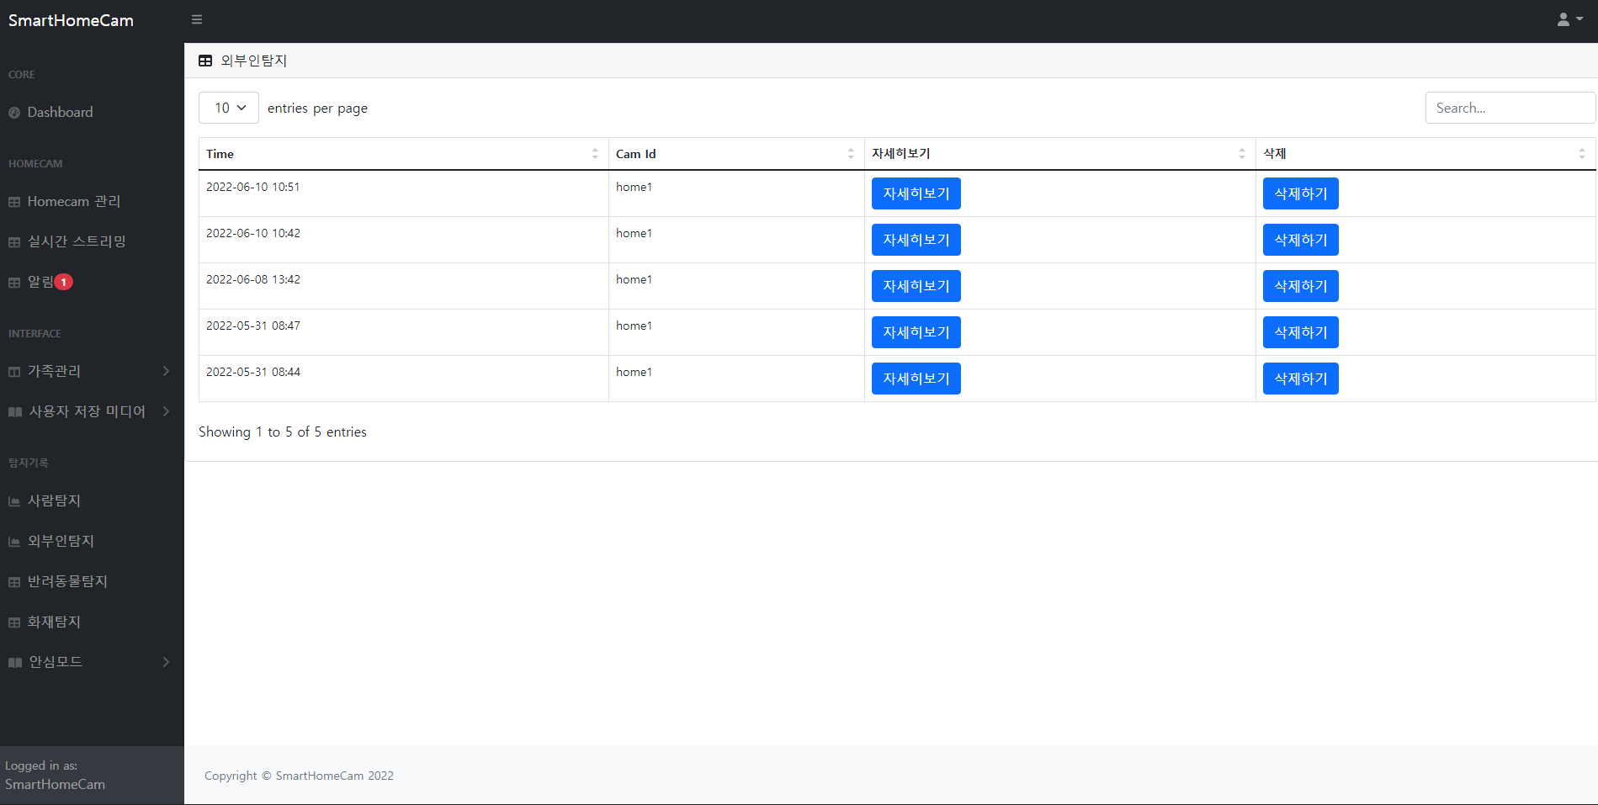
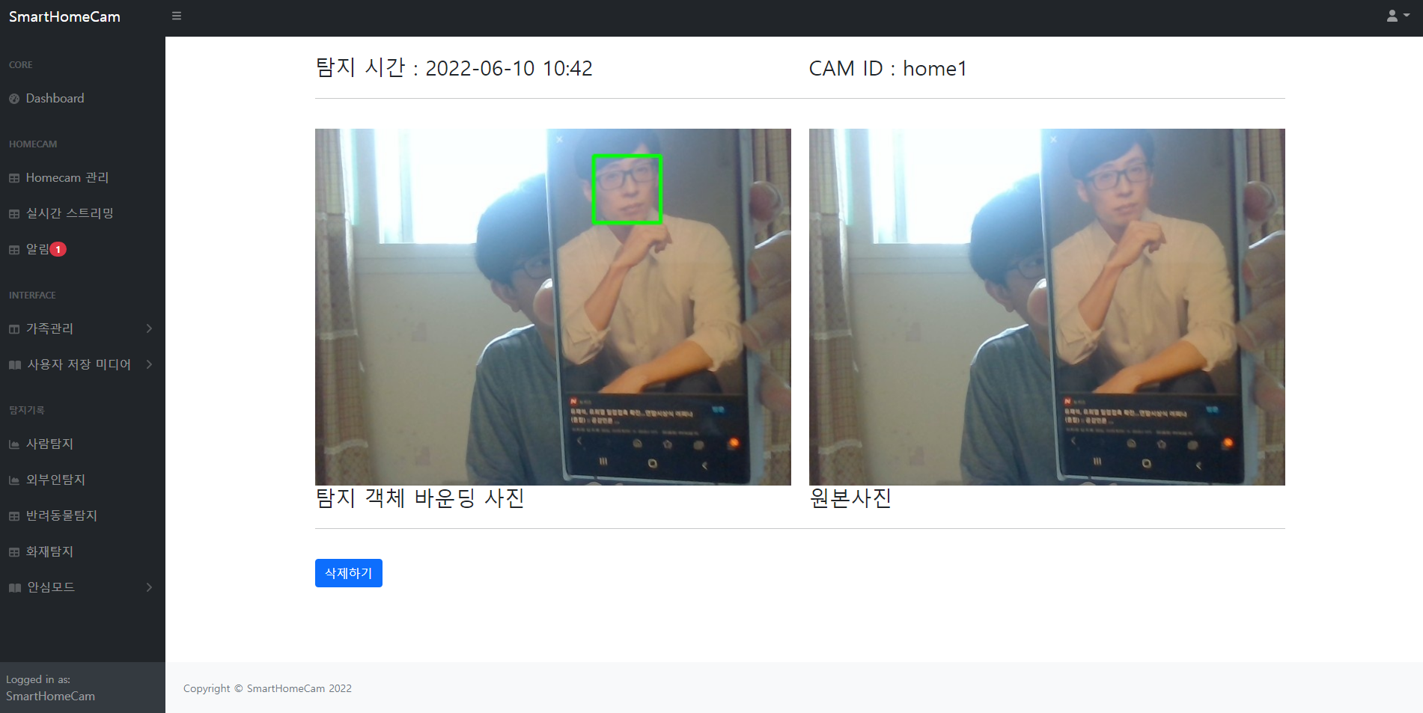
탐지 기록 확인
탐지 기록 확인 페이지
▲ 탐지 내역 리스트
▲ 탐지 내역 상세 페이지

Slide 21
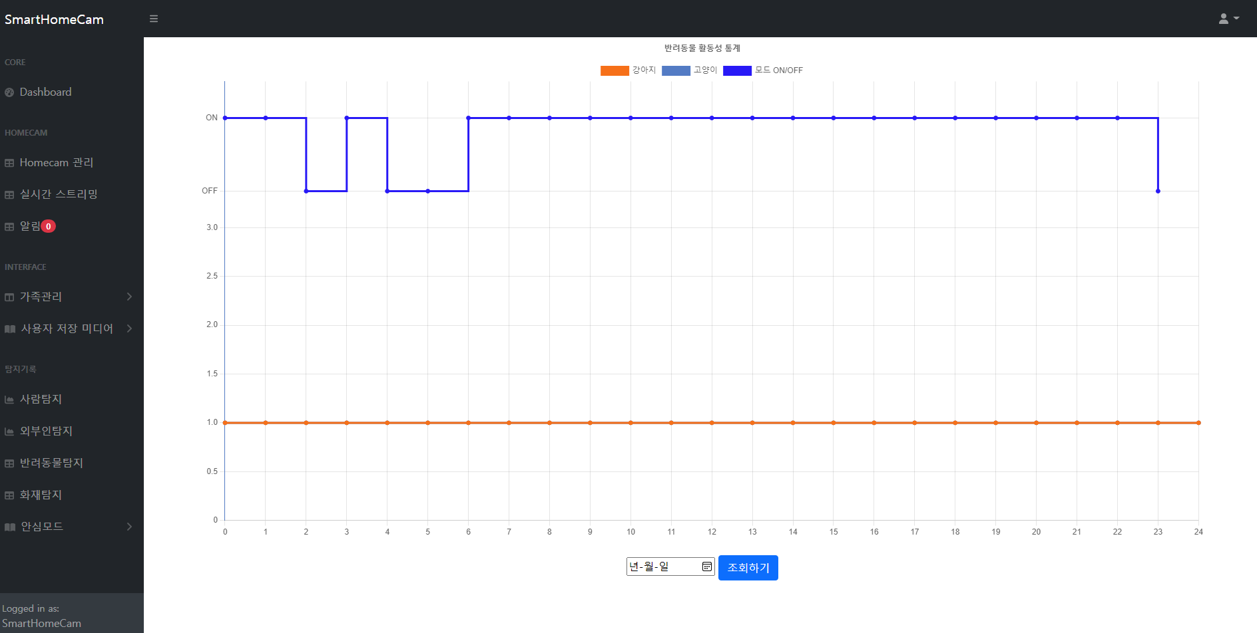
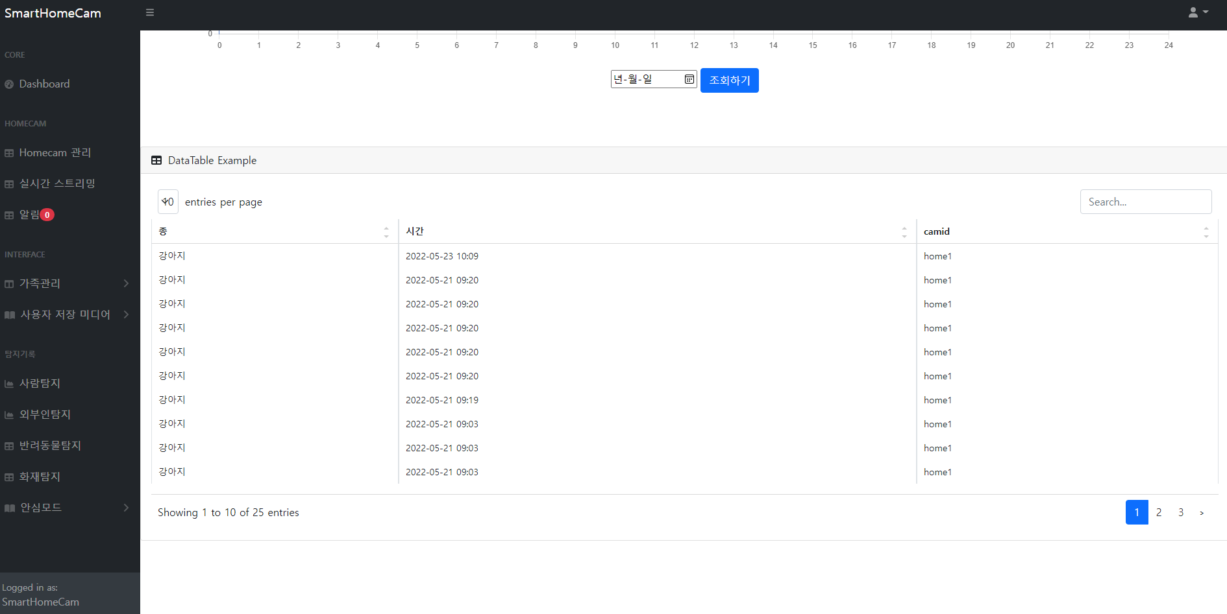
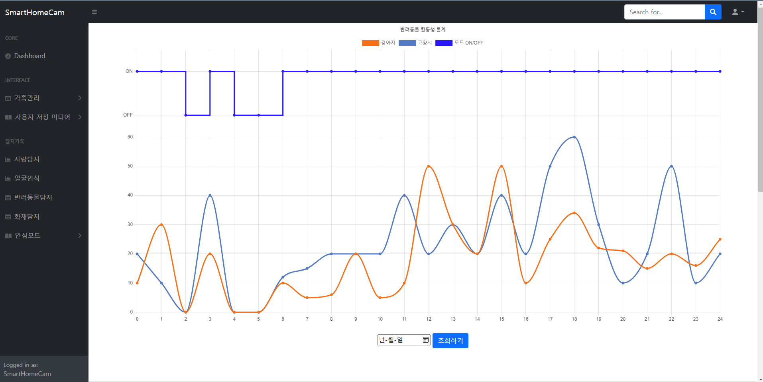
반려동물 활동 통계 확인
반려동물 활동 통계 확인 페이지
반려동물 모드 시간별 ON/OFF 여부표시
세로축 : 활동량
탐지종 (강아지/고양이)
탐지 시간
CAM ID
가로축 : 시간
▲ 각 모드별 탐지 수 통계
▲ 각 모드별 탐지 수 통계

Slide 22
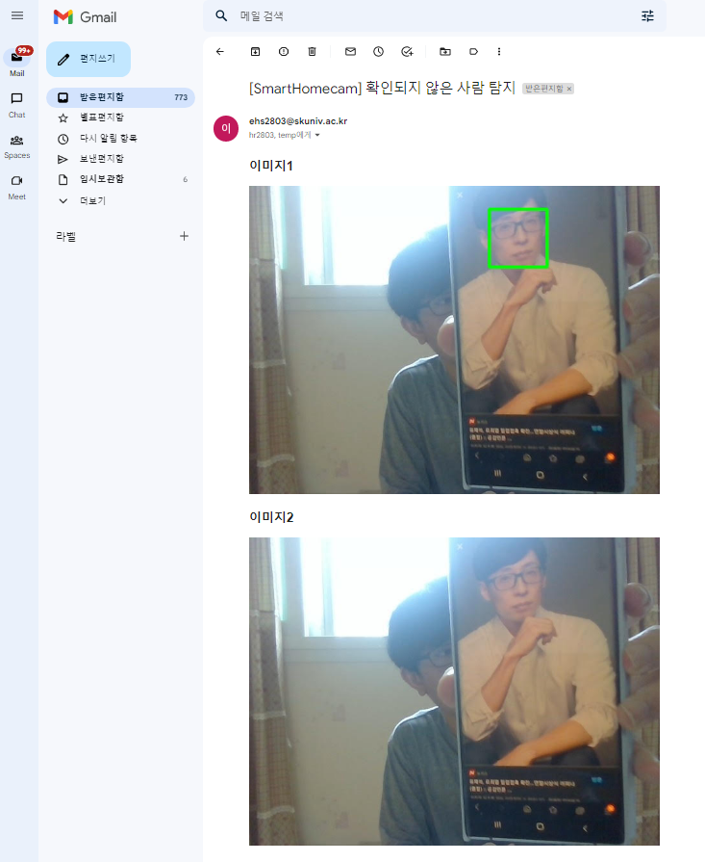
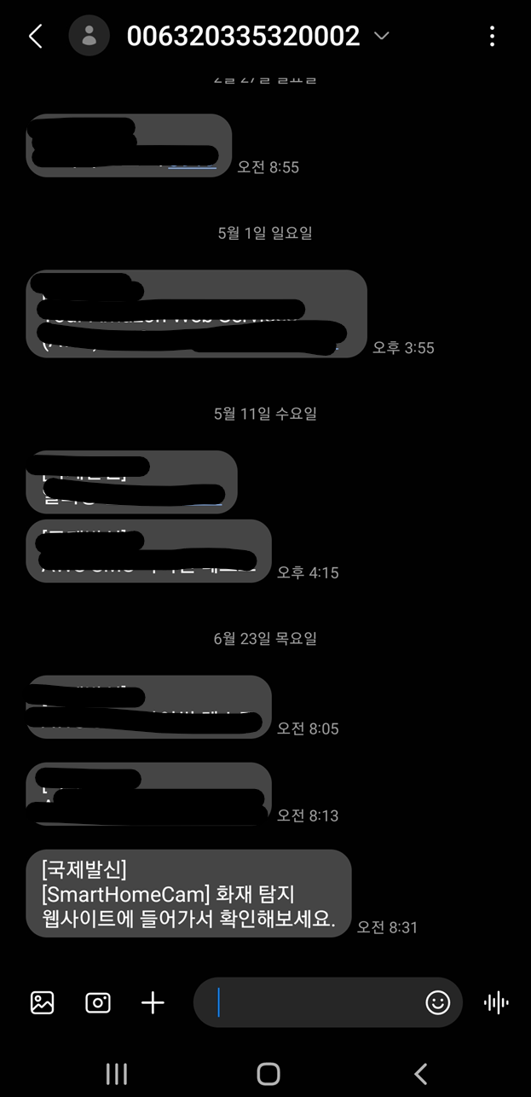
이메일, SMS 알림
이메일, SMS 알림 확인
◀ 이메일 알림
◀ SMS 알림

